Slide 1


Đồ Án Chuyên Ngành
Đánh giá hiểu quả của thuật toán tối ưu hóa bầy đàn (PSO) cho việc triển khai hệ thống RFID giám sát sinh viên trong lớp học
Giảng viên hướng dẫn: Nguyễn Văn Tùng
Thành viên nhóm:
Huỳnh Vĩ Khang 2001215850
Đào Quí Mùi 2001215964

Slide 2

Tổng quan
Giới thiệu
Tổng quan nghiên cứu
Phân tích bài toán
Giải thuật toán ưu hóa bầy đàn PSO trong giám sát
Mô phỏng & Đánh giá
Kết luận & Phát triển

Slide 3

Giới thiệu
Phạm vi nghiên cứu
Mục tiêu nghiên cứu
Nội dung nghiên cứu
Quản lý hoạt động của sinh viên
Áp dụng công nghệ hiện đại vào giáo dục
Ứng dụng thuật toán PSO để tối ưu hóa hệ thống RFID trong việc giám sát sinh viên ở lớp học
Tập trung vào diện tích lớp học, số lượng sinh viên và các yếu tố khác như:
RFID là giải pháp quản lý hiệu quả
Hệ thống RFID sử dụng công nghệ nhận dạng bằng song vô tuyến, các thành phần cơ bản gồm:
Vật cản
Nhiễu sóng
Phạm vi đọc của đàu đọc RFID
Thuật toán PSO tương thích tốt hệ thống RFID
Đầu đọc RFID
Thẻ RFID
Hệ thống xử lý dữ liệu
Nâng cao chất lượng quản lý và giảng dạy
Đánh giá kết quả thông qua tiêu chí tỷ lệ bao phủ, số lượng đầu đọc và thời gian thực thi thuật toán
Thuật toán PSO mô tả cấu trúc, cơ chế tối ưu hóa bầy đàn để tối ưu vị trí đầu đọc RFID

Slide 4
Giới thiệu
Viết những điểm quan trọng từ nền tảng của lĩnh vực nghiên cứu trong nghiên cứu của bạn.
Cũng viết những điểm nổi bật từ tầm quan trọng của lĩnh vực nghiên cứu trong nghiên cứu của bạn.
Nguồn: Thêm nguồn tham khảo ở đây.

Slide 5
Tổng quan nghiên cứu
Giampaolo et al.: Phân tích ràng buộc về công suất/tần số UHF, mô hình hóa không gian 2D và 3D.
Chen et al.: Kết hợp thuật toán tiến hóa và PSO; khó khăn trong tối ưu hóa đa mục tiêu khi số lượng đầu đọc cố định.
Các nghiên cứu liên quan trong quy hoạch mạng RFID
Gong et al.: Thiết kế loại bỏ đầu đọc tạm thời, giảm chi phí nhưng vẫn đạt độ phủ yêu cầu.
Kết luận: PSO có lợi thế vượt trội trong quy hoạch mạng RFID, được ứng dụng rộng rãi, đặc biệt trong quản lý thiết bị y tế và giám sát.
Dong et al.: Phân phối đều tải của đầu đọc, tránh quá tải, cải thiện hiệu suất.

Slide 6

Tổng quan Cơ sở
Lý thuyết Liên quan
Viết các phát hiện hoặc ý tưởng
nổi bật từ cơ sở lý thuyết hiện có.
Giải thích ngắn về phát hiện hoặc ý tưởng.
Quay lại Trang Tổng quan
Viết các phát hiện hoặc ý tưởng
nổi bật từ cơ sở lý thuyết hiện có.
Giải thích ngắn về phát hiện hoặc ý tưởng.
Nguồn: Thêm nguồn tham khảo ở đây.

Slide 7
Bộ khung
Quay lại Trang Tổng quan
Lý thuyết /
Khái niệm
Lý thuyết /
Khái niệm
Điểm nổi bật
Điểm nổi bật
Điểm nổi bật
Minh họa bộ khung lý thuyết, khái niệm hoặc vận hành mà nghiên cứu của bạn sẽ áp dụng.
Giải thích ngắn gọn về bộ khung.
Nguồn: Thêm nguồn tham khảo ở đây.

Slide 8
Các thành phần chính của PSO
Phần tử
Bầy đàn
Vị trí
Vận tốc
Vị trí tốt nhất cá nhân
Vị trí tốt nhất toàn cục
Hàm mục tiêu
Phương trình cập nhật

Slide 9

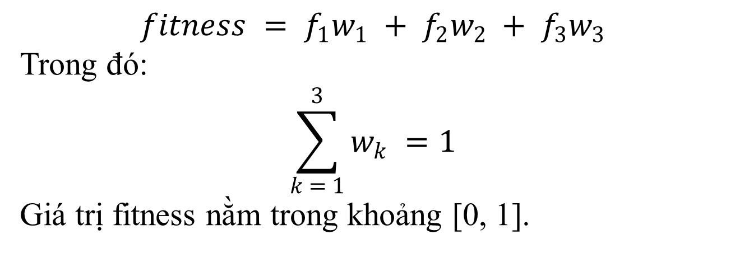

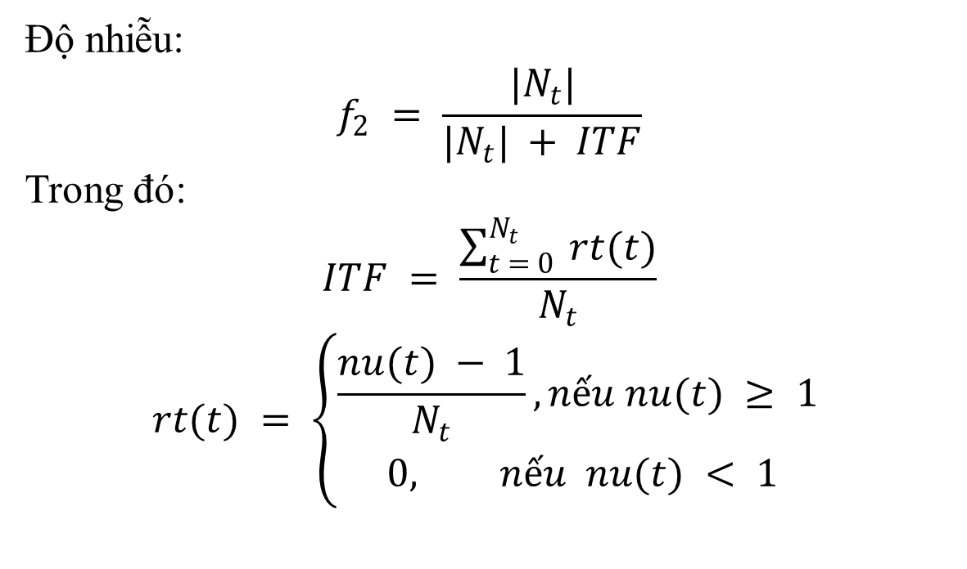
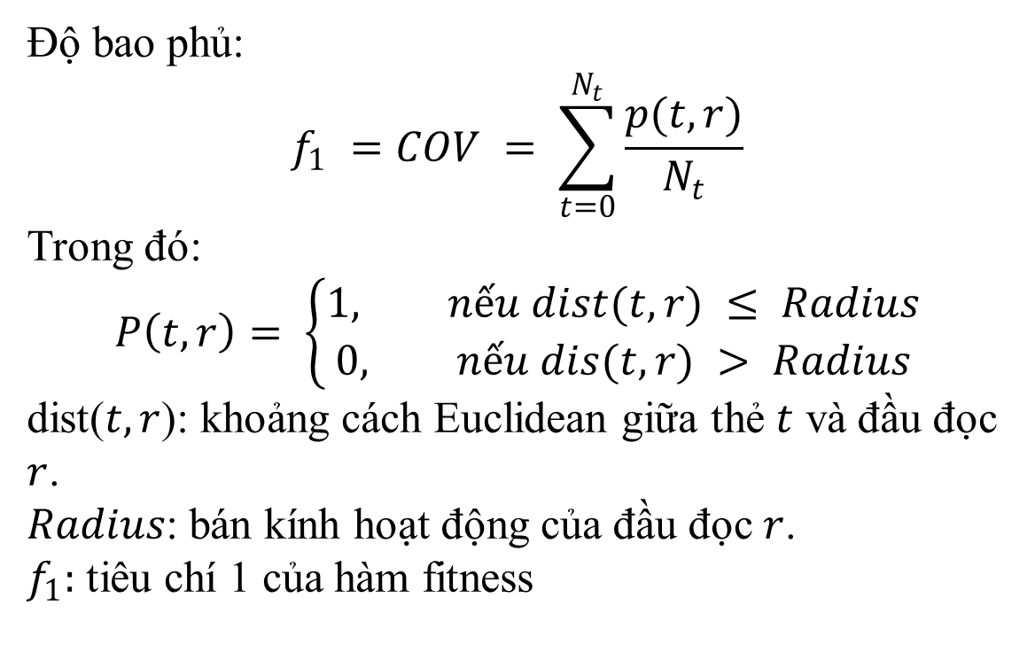
Độ bao phủ:
$$f_{1} =COV = \sum_{t=0}^{N_{t}}{\frac{p(t, r)}{N_{t}}}$$
Trong đó:
$$P\left(t, r\right)= \left\{\begin{aligned}1, nếu dist(t, r) ≤ Radius \\ 0, nếu dis(t, r) > Radius\end{aligned}\right.$$
dist($t, r$): khoảng cách Euclidean giữa thẻ $t$ và đầu đọc $r$.
$Radius$: bán kính hoạt động của đầu đọc $r$.
$f_{1}:$ tiêu chí 1 của hàm fitness
Xác định mức độ tốt của mỗi cá thể dựa trên mục tiêu cần tối ưu hóa. Các cá thể sẽ tìm kiếm các vị trí có giá trị hàm mục tiêu cao nhất hoặc tháp nhất tùy thuộc vào yêu cầu bài toán.
Hàm mục tiêu
Độ nhiễu:
$$f_{2} = \frac{|N_{t}|}{|N_{t}| + ITF}$$
Trong đó:
$$ITF = \frac{\sum_{t = 0}^{N_{t}}{ rt(t)}}{N_{t}}$$
$$rt(t) = \left\{\begin{aligned}\frac{nu(t) − 1}{N_{t}}, nếu nu(t) ≥ 1 \\ 0, nếu nu(t) < 1\end{aligned}\right.$$
Độ cân bằng tải:
$$f_{3} =LBD = \prod_{r=1}^{m}{\frac{1}{N_{r}}}$$
Quay lại Trang Tổng quan
$$fitness = f_{1}w_{1} + f_{2}w_{2} + f_{3}w_{3}$$
Trong đó:
$$\sum_{k = 1}^{3}{w_{k} =1}$$
Giá trị fitness nằm trong khoảng [0, 1].

Slide 10
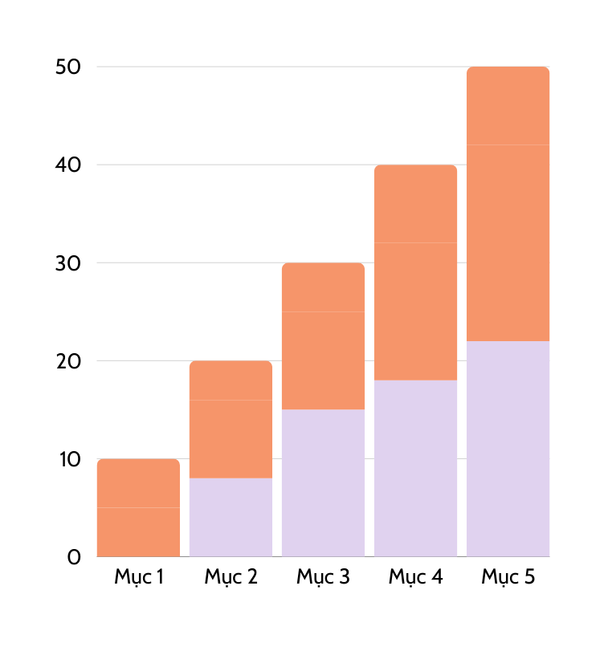
Quay lại Trang Tổng quan
Kết quả
Viết một quan sát nổi bật về kết quả
của bạn ở đây.
Minh họa kết quả của bạn thông qua đồ thị hoặc biểu đồ.
Giải thích ngắn gọn về các kết quả mà bạn quan sát được.

Slide 11




Tóm tắt và Kết luận
Quay lại Trang Tổng quan
Thêm những phát hiện
của bạn ở đây.
Thêm những phát hiện
của bạn ở đây.
Thêm những phát hiện
của bạn ở đây.
Giải thích ngắn gọn về
các phát hiện.
Giải thích ngắn gọn về
các phát hiện.
Giải thích ngắn gọn về
các phát hiện.

Slide 12
Đề xuất và
Ứng dụng
Quay lại Trang Tổng quan
Các Vấn đề lý luận và Phương pháp luận Liệt kê các đề xuất sẽ giúp giải quyết các vấn đề phát sinh từ nghiên cứu của bạn. | Ứng dụng Thực tế Liệt kê các đề xuất sẽ giúp giải quyết các vấn đề phát sinh từ nghiên cứu của bạn.

Slide 13

Tài liệu Tham khảo
Quay lại Trang Tổng quan
Liệt kê tài liệu tham khảo của bạn ở đây
Liệt kê tài liệu tham khảo của bạn ở đây
Liệt kê tài liệu tham khảo của bạn ở đây
Liệt kê tài liệu tham khảo của bạn ở đây
Sử dụng các liên kết để đi đến các tài liệu nghiên cứu được nhắc đến trong bản thuyết trình bảo vệ luận văn.
Tô đoạn văn bản, nhấp vào biểu tượng liên kết xuất hiện trên đoạn văn bản đó và dán liên kết của tài liệu mà bạn muốn kết nối.
Liệt kê tài liệu tham khảo của bạn ở đây

Slide 14




Trang Bảng trắng
Quay lại Trang Tổng quan
Sao chép một ghi chú, kéo vào bảng và viết các ý tưởng của bạn.
Viết ghi chú ở đây
Viết ghi chú
ở đây
Sao chép một ghi chú, kéo vào bảng và viết các ý tưởng của bạn.
Mẹo: Cộng tác giúp cho quá trình làm việc nhóm trở nên dễ dàng hơn! Hãy nhấp "Chia sẻ" và mời các thành viên trong nhóm của bạn cùng điền vào đây. Sử dụng trang này để thêm các thông báo, động não hoặc các ý tưởng nhóm thú vị khác!

Slide 15
Mẹo: Cộng tác giúp cho quá trình làm việc nhóm trở nên dễ dàng hơn! Hãy nhấp "Chia sẻ" và mời các thành viên trong nhóm của bạn cùng điền vào đây. Sử dụng trang này để thêm các thông báo, động não hoặc các ý tưởng nhóm thú vị khác!
Thêm ý tưởng phụ
Thêm ý tưởng
phụ hơn nữa
Thêm ý tưởng
liên quan
Thêm ý tưởng phụ
Thêm ý tưởng
phụ hơn nữa
Thêm chủ đề chính
Thêm ý tưởng
liên quan
Thêm ý tưởng
liên quan
Thêm ý tưởng
phụ hơn nữa
Thêm ý tưởng phụ
Thêm ý tưởng
liên quan
Thêm ý tưởng
phụ hơn nữa
Thêm ý tưởng phụ
Quay lại Trang Tổng quan

Slide 16
Quay lại Trang Tổng quan
Phiên Hỏi đáp
Cảm ơn bạn đã lắng nghe!

Slide 17








Trang
Tài nguyên
Sử dụng các tài nguyên thiết kế
này trong Bản thuyết trình Canva
của bạn. Thiết kế vui vẻ!
Đừng quên xóa trang này trước khi
trình bày.

Slide 18

























Trang
Tài nguyên
Sử dụng các tài nguyên thiết kế
này trong Bản thuyết trình Canva
của bạn. Thiết kế vui vẻ!
Đừng quên xóa trang này trước khi
trình bày.

Slide 19
Trang
Tài nguyên
B để tạo hiệu ứng mờ
C để tạo hoa giấy
D để tạo tiếng trống
M để thả mic
Tìm điều kỳ diệu và thú vị khi
trình bày với Bản Thuyết Trình
Canva. Nhấn các phím sau khi ở
chế độ Trình bày!
Hãy xóa trang này trước khi
trình bày.
O để tạo bong bóng
Q để tắt tiếng
U để hạ màn
Bất kỳ số nào từ
0-9 để hẹn giờ

